Slide 1
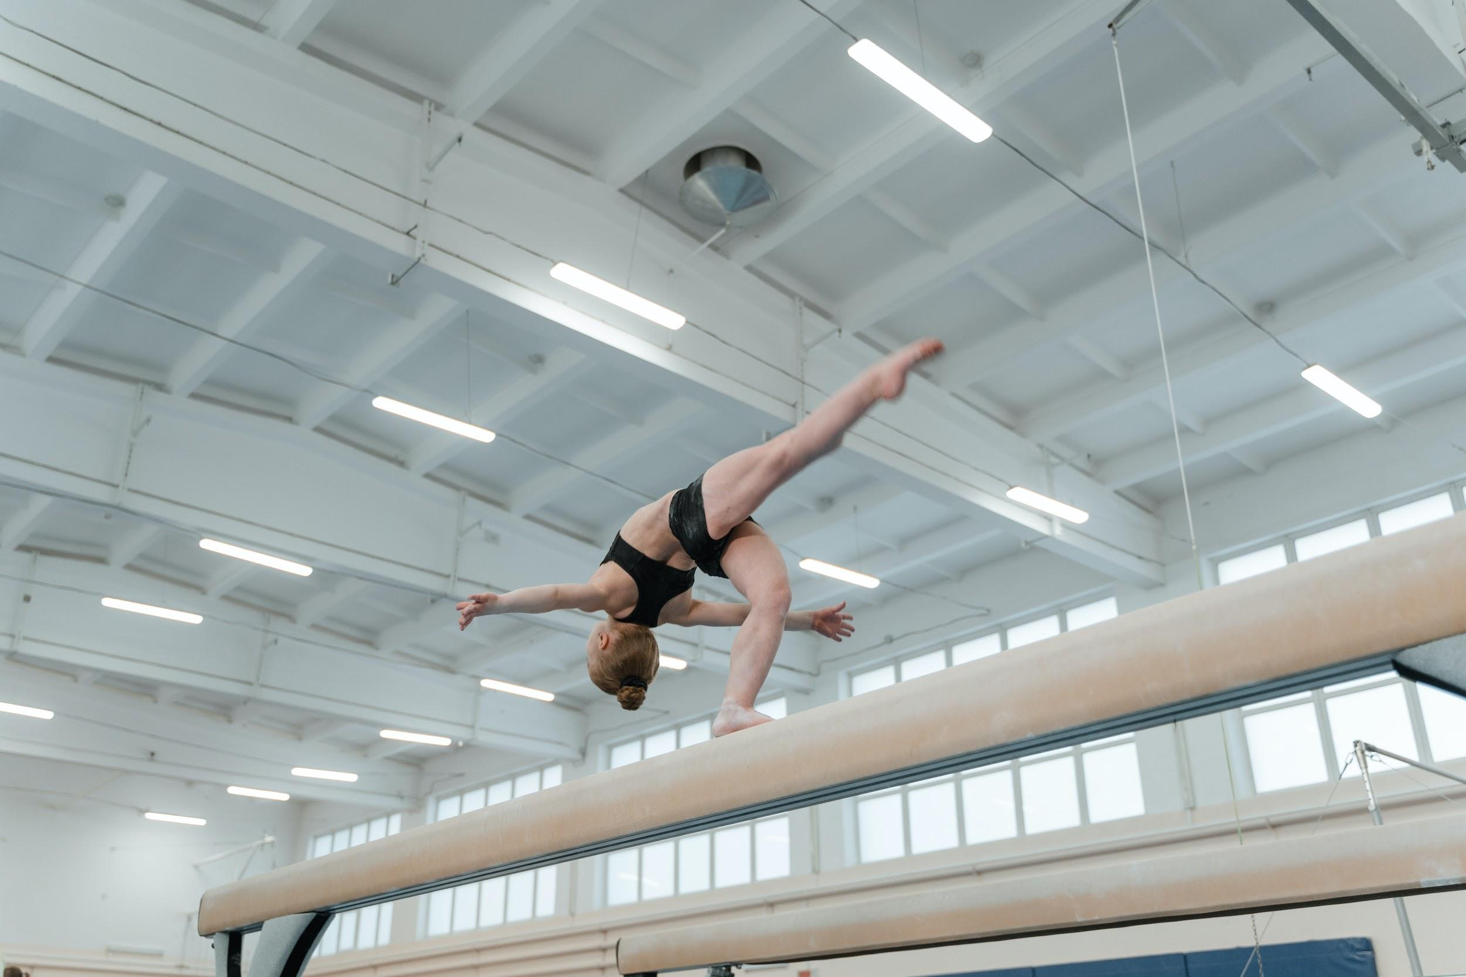
Gimnastas en Juegos Olímpicos
Análisis de las variables que determinan la consecución de una medalla olímpica
Claudia Beatriz Perez Lorenzo
2022

Slide 2
Hipótesis
1.
Se espera encontrar respuesta a las siguientes preguntas:
¿Existe alguna relación entre la cantidad de medallas obtenidas por las gimnastas y la edad?
¿El peso y la altura de las atletas puede ser determinante para predecir una performance exitosa?
¿El NOC al cual representan puede ser determinante a la hora de conseguir una presea?

Slide 3
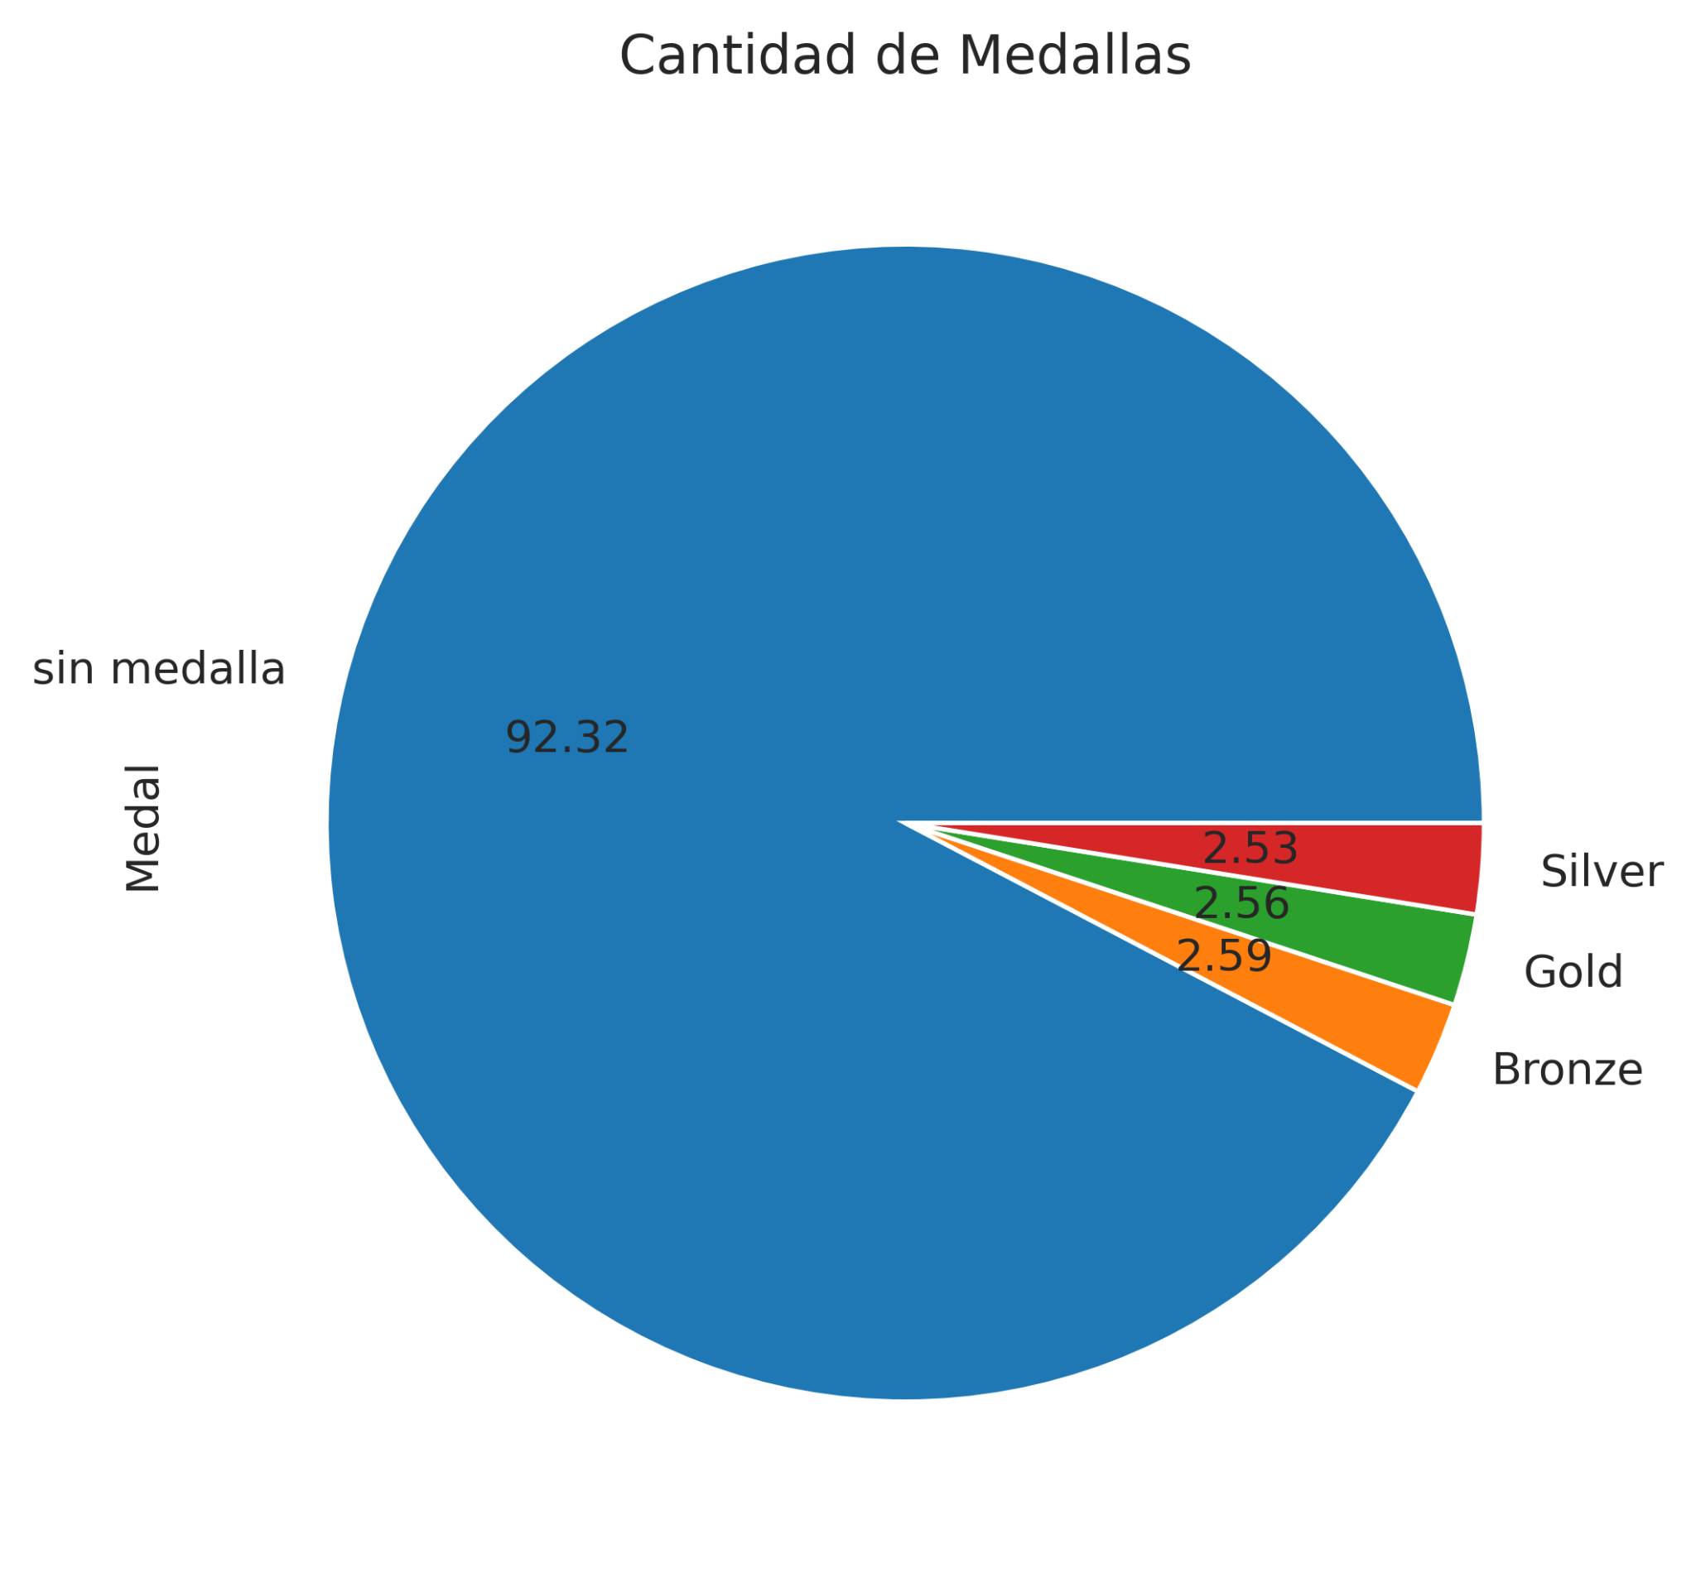
¿Qué tan sencillo es obtener una medalla?
Sólo el 8 % obtendrá una medalla

Slide 4
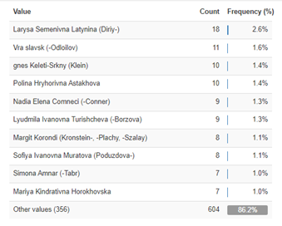


Algunos datos históricos
Top 10
Participaciones
Medallistas
9129
701

Slide 5
¿Cómo se relacionan las variables de interés?
2.
edad peso altura NOC

Slide 6
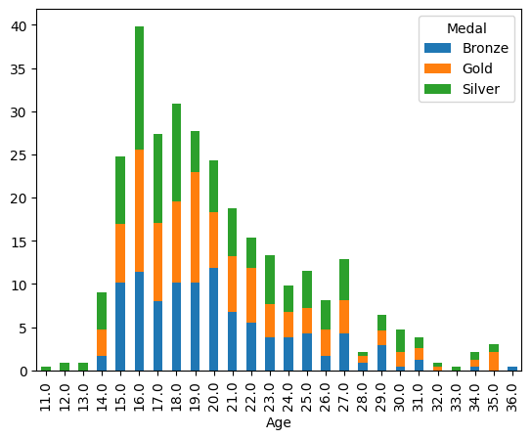
Medallas y edad
Entre 15 y 20 años se obtuvieron la mayor cantidad de medallas

Slide 7
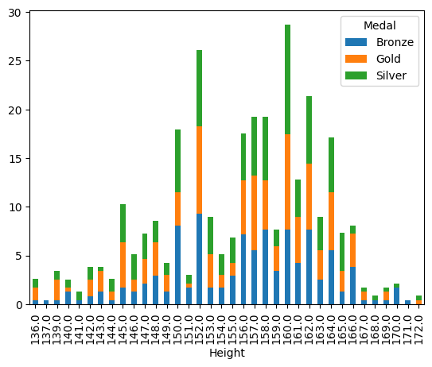
Medallas y altura
152 y 160 cm son las alturas con mayor cantidad de medallas obtenidas históricamente

Slide 8
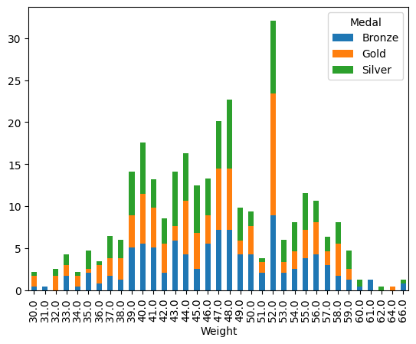
Medallas y peso
52 kilos es el peso de las atletas con mayor cantidad de medallas obtenidas

Slide 9
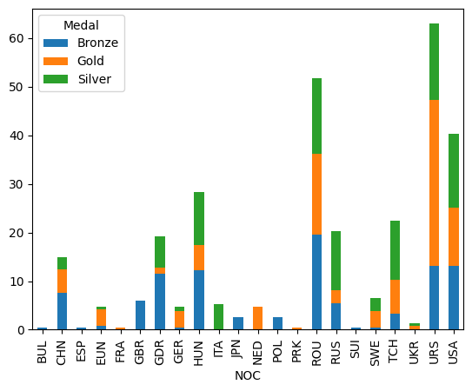
Medallas y NOC
URS ROU USA Top medallero histórico

Slide 10
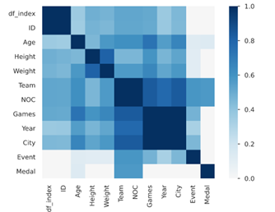
Correlación PHI
Las variables que muestran cierta correlación con las medallas son NOC y Team

Slide 11
¿Cómo sigue?
Prueba de modelos de ML
Validación de modelos de ML
Conclusiones

Slide 12
Gracias
¿Dudas?
cperezlorenzo@gmail.com

